Slide 1

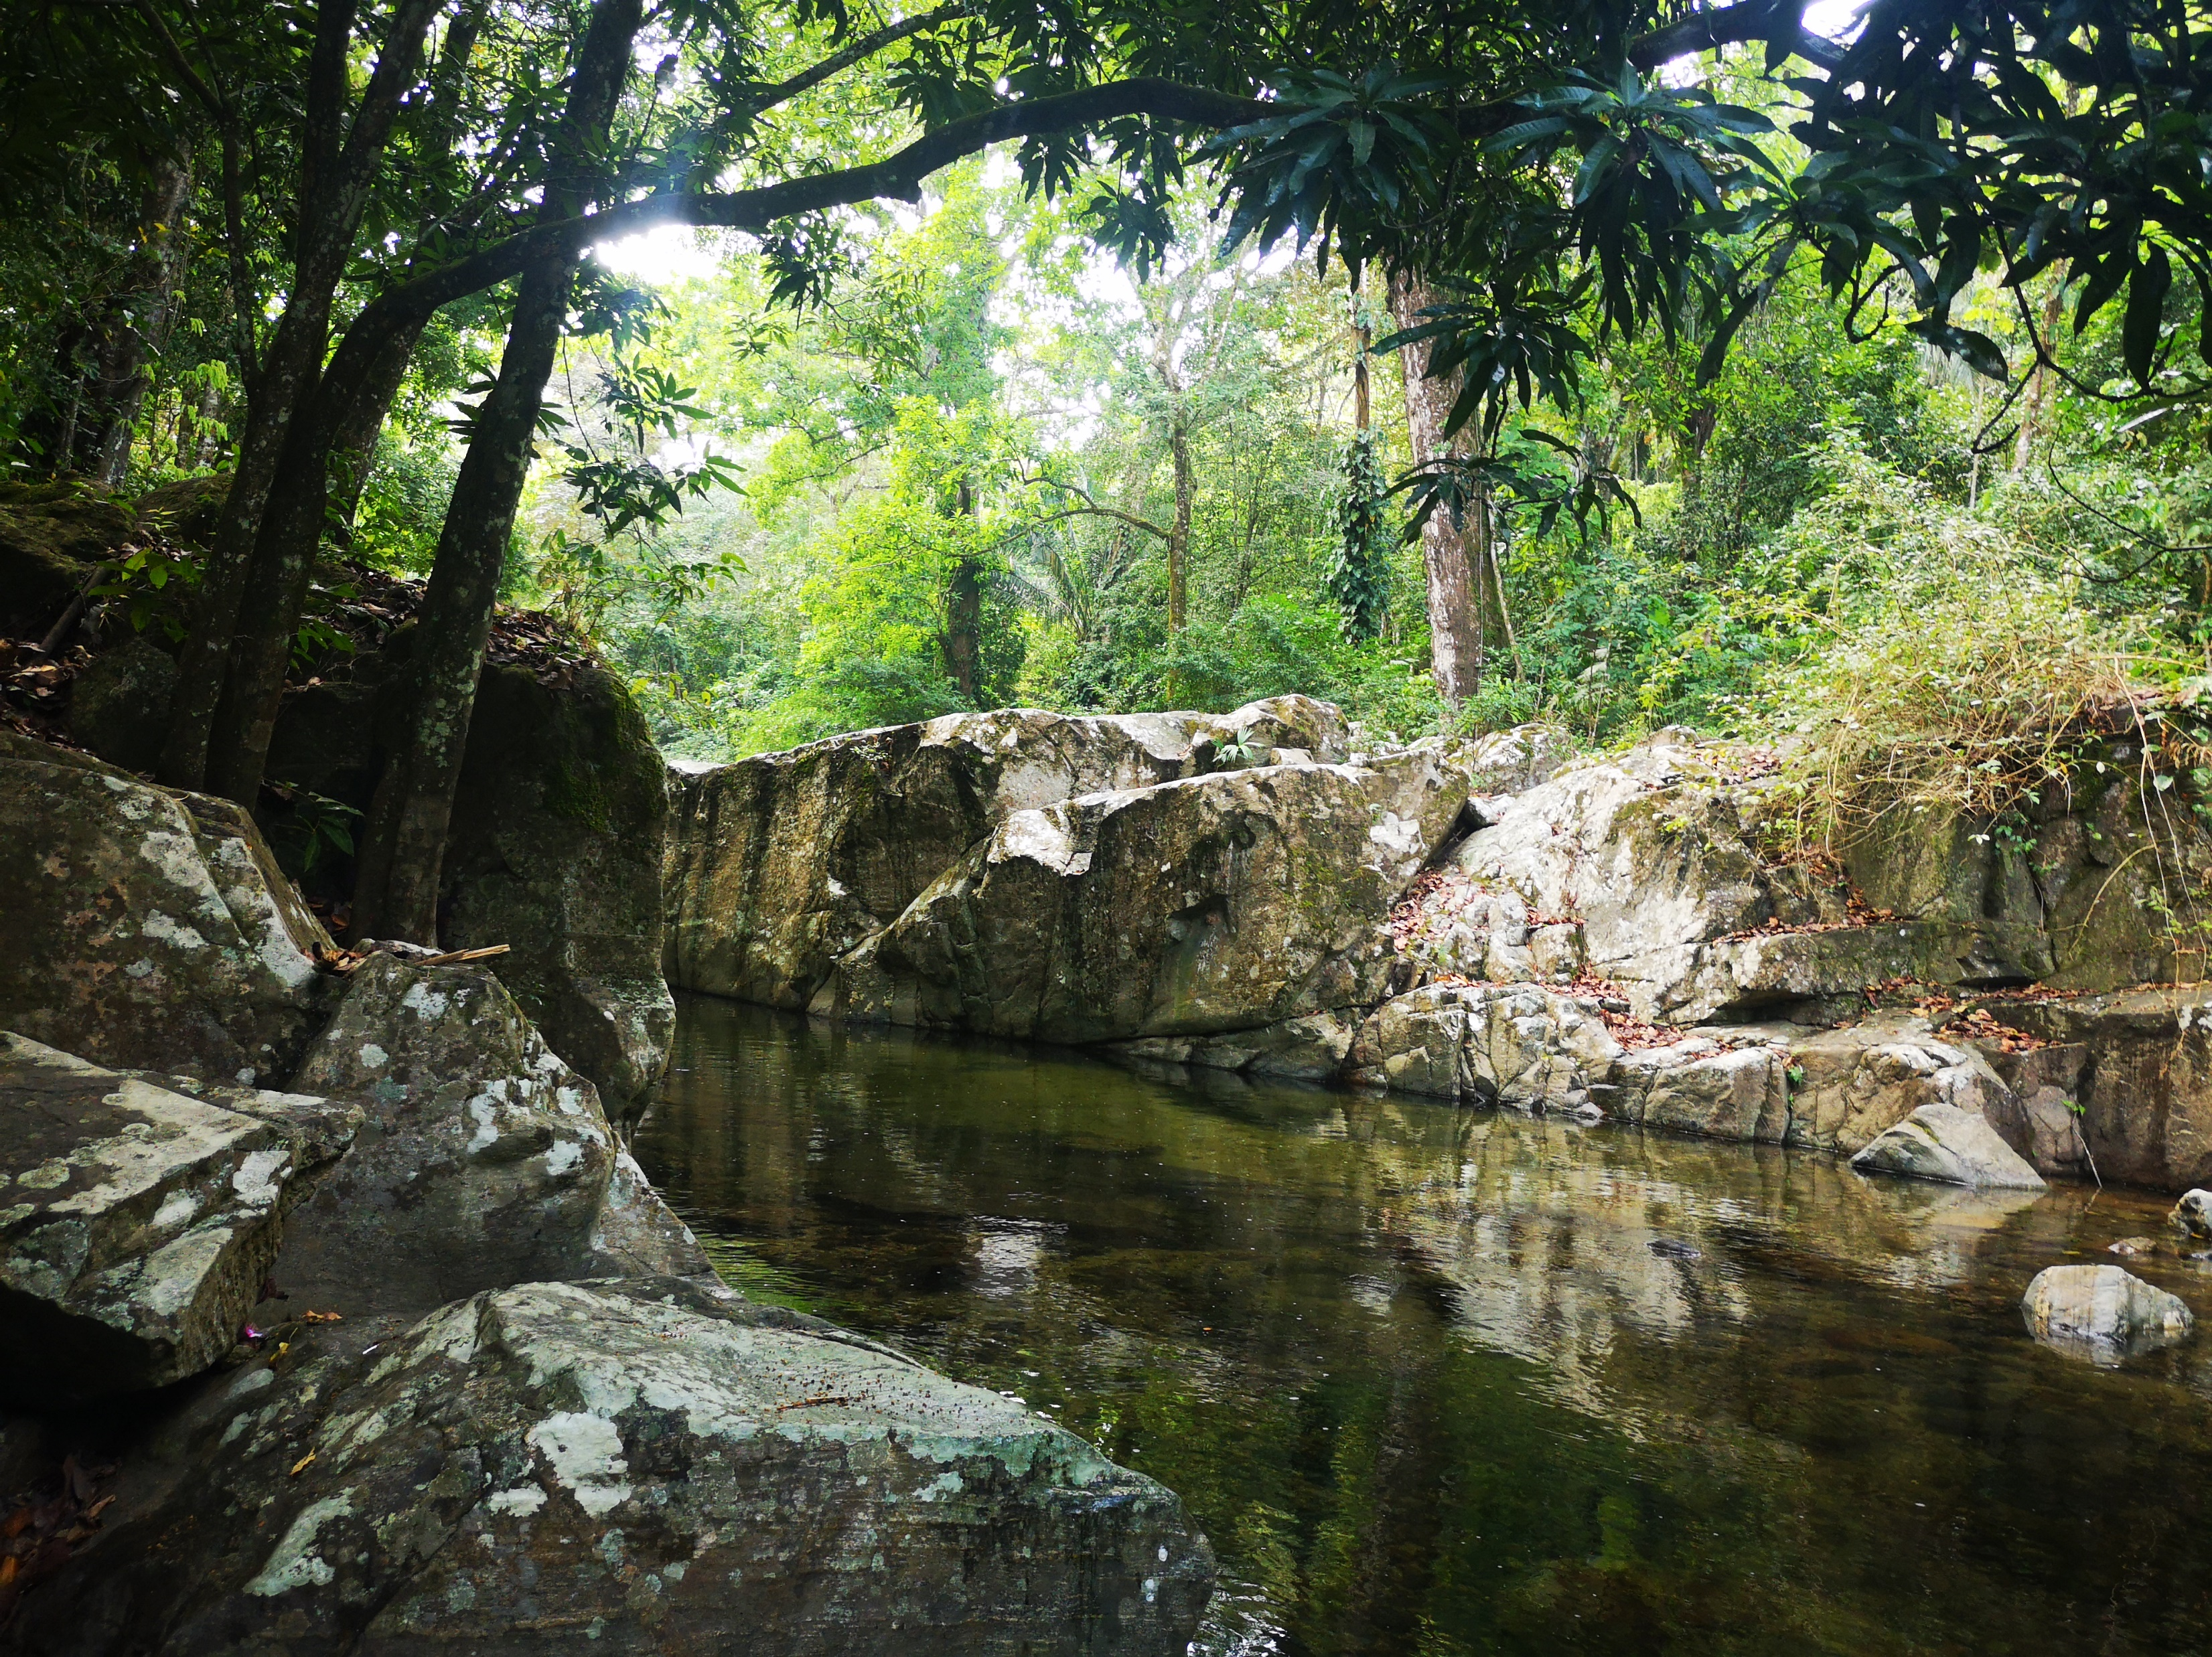

CORPORACIÓN AUTÓNOMA REGIONAL DE LA GUAJIRA
INGENIERÍA DE DESARROLLO LIMPIO
Plan de Ordenamiento del Recurso Hídrico - PORH del Sistema Maluisa
SOBRE EL PROYECTO -INTRODUCCION

Slide 2
CORPORACIÓN AUTÓNOMA REGIONAL DE LA GUAJIRA
INGENIERÍA DE DESARROLLO LIMPIO
Plan de Ordenamiento del Recurso Hídrico - PORH del Sistema Maluisa
QUE ES UN PORH?

Slide 3
CORPORACIÓN AUTÓNOMA REGIONAL DE LA GUAJIRA
INGENIERÍA DE DESARROLLO LIMPIO
Plan de Ordenamiento del Recurso Hídrico - PORH del Sistema Maluisa
FIN

